Slide 1



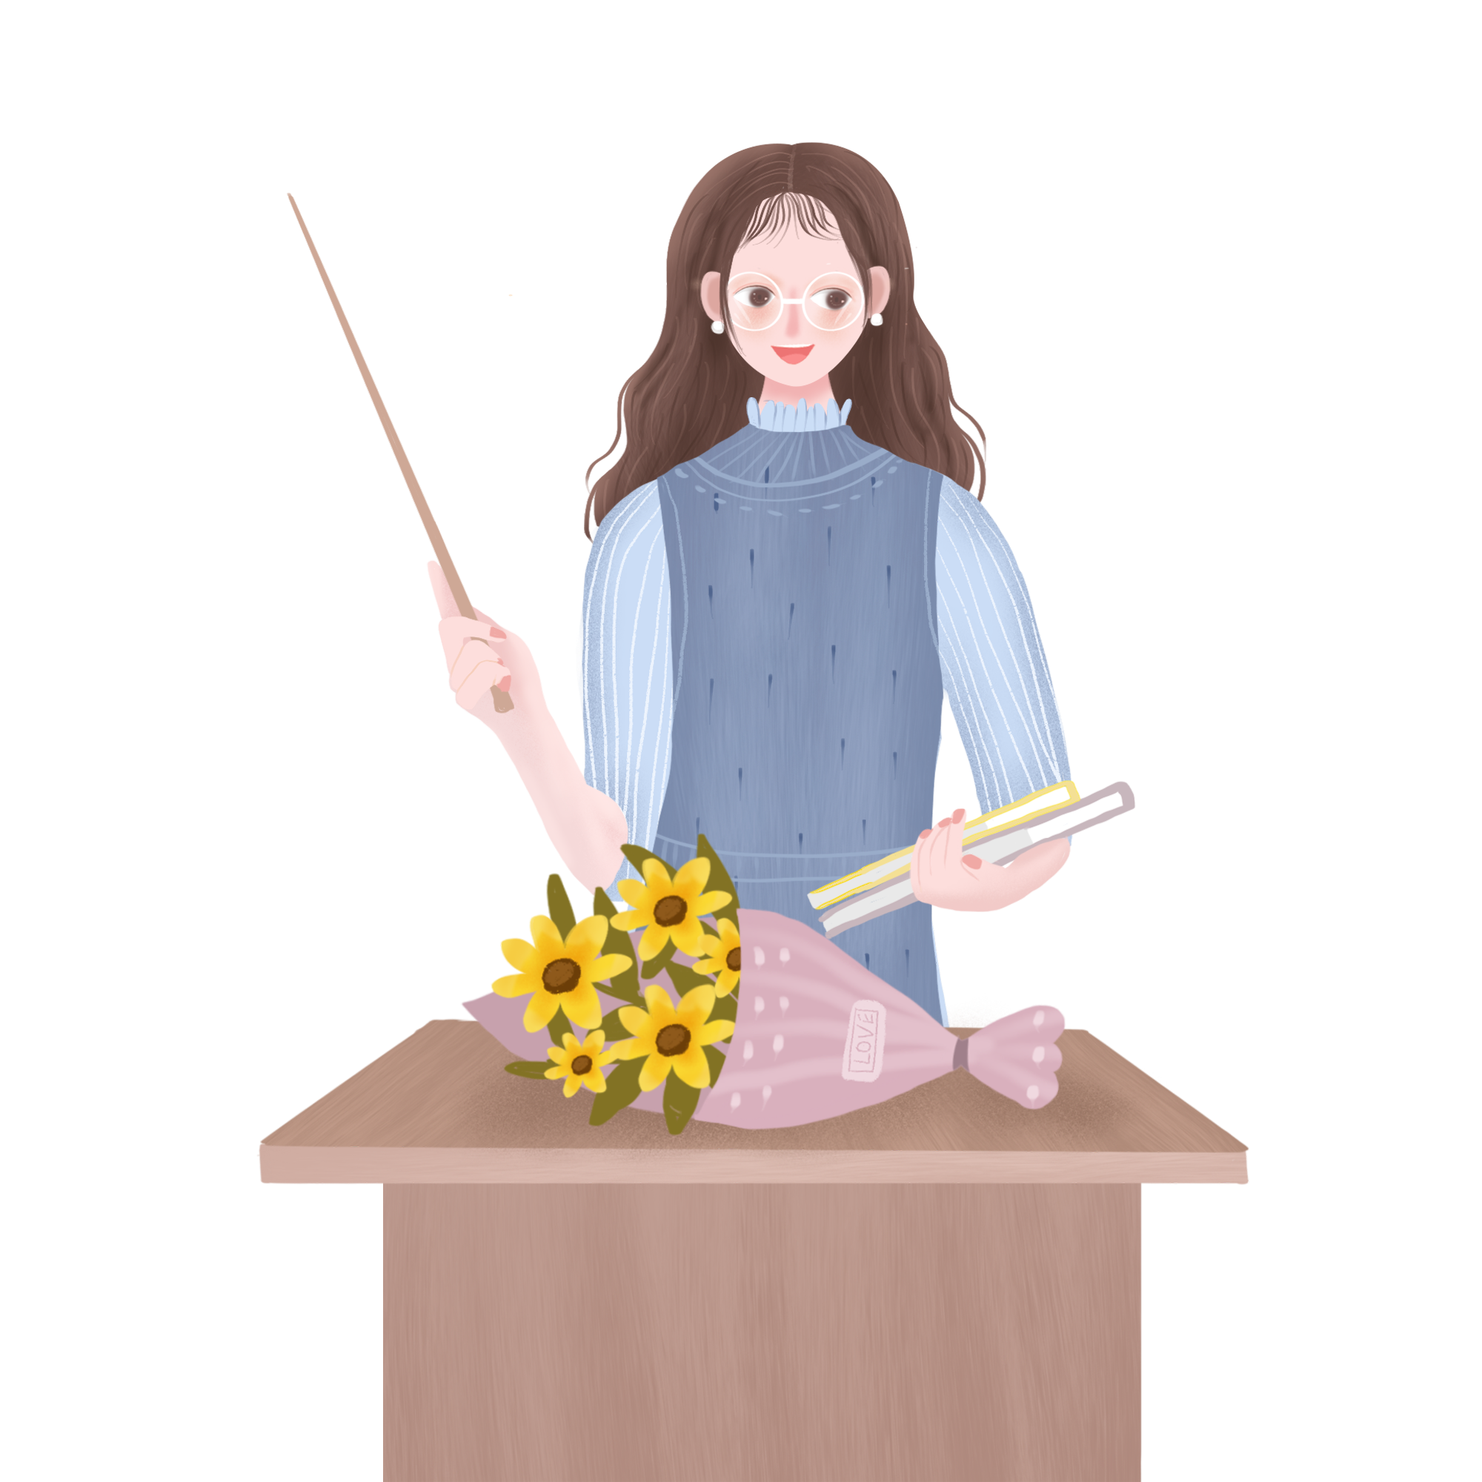
UỶ BAN NHÂN DÂN QUẬN LONG BIÊN
TRƯỜNG TIỂU HỌC ÁI MỘ A
CHÀO MỪNG CÁC THẦY CÔ GIÁO ĐẾN VỚI
TIẾT HỌC TIẾNG VIỆT LỚP 3 A
Giáo viên thực hiện: Nguyễn Thị Oanh
Hà Nội, ngày 17 tháng 3 năm 2023

Slide 2




Slide 3
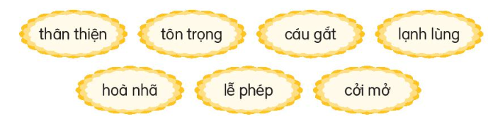
1. Từ ngữ nào dưới đây chỉ thái độ lịch sự trong giao tiếp?

Slide 4

1. Từ ngữ nào dưới đây chỉ thái độ lịch sự trong giao tiếp?

Slide 5
2. Đặt 2 câu với từ ngữ tìm được ở bài tập 1.

Slide 6


3. Xếp các câu dưới đây vào kiểu câu thích hợp.
a. An và Minh đang nói chuyện điện thoại với nhau.
b. Ai là người đầu tiên phát minh ra điện thoại?
c. Vì sao chúng ta cần giúp đỡ những người có hoàn cảnh khó khăn?
d. Tôi lắng nghe cô giáo giảng bài.
e. Bạn có biết thùng rác của trường đặt ở đâu không?

Slide 7
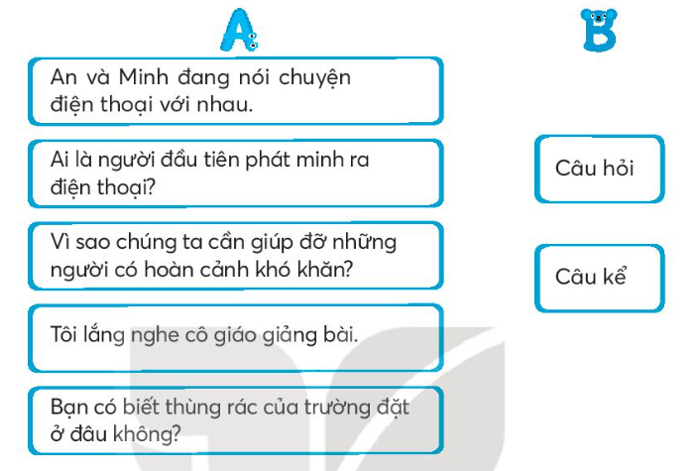

3. Nối câu ở cột A với kiểu câu thích hợp ở cột B.
a.
b.
c.
d.
Thảo Luận nhóm đôi
e.

Slide 8
Câu kể | Câu hỏi
a. An và Minh đang nói chuyện điện thoại với nhau. | b. Ai là người đầu tiên phát minh ra điện thoại?
d. Tôi lắng nghe cô giáo giảng bài. | c. Vì sao chúng ta cần giúp đỡ những người có hoàn cảnh khó khăn?
 | e. Bạn có biết thùng rác của trường đặt ở đâu không?

Slide 9

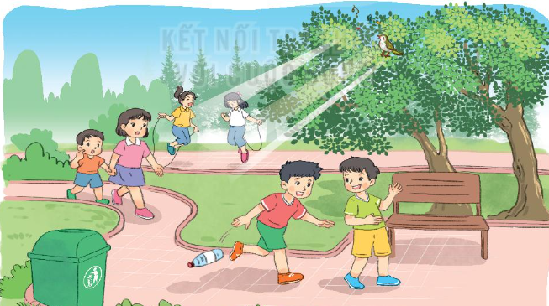
4. Nhìn tranh, đặt câu kể, câu hỏi.
M: - Các bạn nhỏ đi dạo trong công viên.
- Hai ban nữ đang làm gì?

Slide 10


